Slide 1

Метод ACSI-Matic
Подготовила студентка группы
Б9119-09.03.04прогин(1)
Агапова Дарья

Slide 2
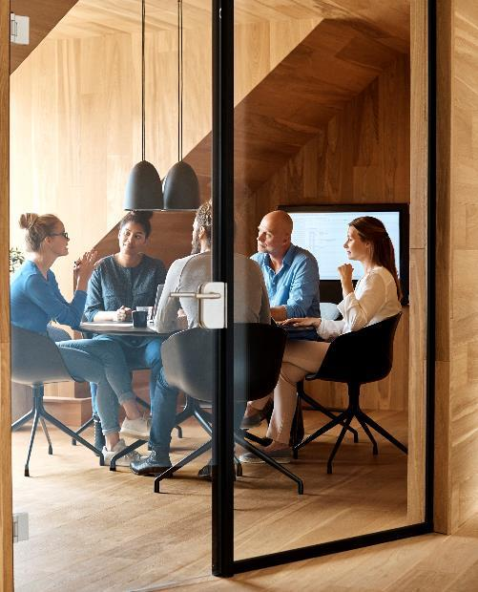



Введение
Метод ACSI-Matic основывается на том, что представительными являются слова, частота встречаемости которых превосходит среднюю частоту встречаемости слов в документе.

Slide 3

Общий принцип работы
Для определения объёма реферата общее количество предложений начального текста делится на 10.
Предложения с большими весами подлежат включению в реферат, а со средним − помечаются как «резервные».
При изучении избыточности в предложениях вводился следующий критерий: если число встретившихся в двух предложениях синонимов превышало 25 % от общего количества слов в предложении, то такие предложения считались избыточными и вычеркивались. В этом случае для реферата выбирались предложения из резерва.
Этот процесс длится до тех пор, пока не устранятся избыточные или не закончатся «резервные» предложения.

Slide 4
Общая схема реализации алгоритма
Разбить текст на предложения.
Определить выходной размер автореферата.
Задается путем подсчета 10 процентов от общего количества предложений в исходном тексте.
Назначить каждому слову коэффициент значимости.
Для этого строится матрица частоты вхождения каждого слова в общий текст, то есть TF-матрица.
Определить значимость каждого предложения.
Для этого строится IDF-матрица – обратная частота вхождения каждого слова в общем тексте. Необходима для уменьшения веса широкоупотребительных слов. Затем строится матрица TF-IDF, демонстрирующая вес каждого предложения нашего текста.

Slide 5
Общая схема реализации алгоритма
Разбить предложения на две группы: «реферат» и «резерв» по весовому признаку.
Для этого необходимо найти границы разбиения на группы. А именно: между максимальным весом и средним – верхняя граница. Между минимальным и средним – нижняя граница.
Затем в ходе распределения, в группу «реферат» отправляются предложения, вес которых входит в диапазон от верхней границы до максимума, а в «резерв» предложения, вес которых находится в диапазоне от минимума до нижней границы.
Если полученный набор предложений из группы «реферат» удовлетворяет заданному объему, то алгоритм завершает свою работу и выводит результат.
Если полученный набор предложений из группы «реферат» меньше заданного объема, то мы находим количество недостающих предложений (k) и добавляем из «резерва» k-предложений с максимальными весами в группу «реферат».

Slide 6
Общая схема реализации алгоритма
Если полученный набор предложений из группы «реферат» больше заданного объема, то генерируется матрица количества синонимов для каждого слова в предложениях.
Затем по этой матрице из «реферата» исключаются предложения, содержащие синонимы.
Если этого было недостаточно, и объем «реферата» остался больше необходимого, то он отправляется в начало алгоритма и проделывает все шаги выше до полного сжатия.
Если объем «реферата» стал меньше необходимого, то по аналогии с пунктом 7, «реферат» отправляется на добавление предложений из «резерва».

Slide 7



Реализация программы
import math
from nltk import sent_tokenize, word_tokenize, SnowballStemmer
from nltk.corpus import stopwords
from string import punctuation
import heapq
from wiki_ru_wordnet import WikiWordnet

Slide 8
Реализация программы
Изначальный текст
Если бы я был горностаем, я расхаживал бы, как король, и все удивлялись бы, откуда у меня моя шуба, и все спрашивали бы: “Скажите, где Вы купили эту шубу, кто Вам ее подарил, кто Вам ее прислал, у Вас. Наверно, богатые родственники?” А я бы ходил в горностаевой шубе, шубе из чистого горностая, потому что я сам был бы горностаем, и я отвечал бы: “Нет, я нигде не купил эту шубу, и никто мне ее не подарил, и никто не прислал, я хожу в горностаевой шубе, потому что, вы же видите, я сам горностай»”, Но они бы мне, конечно, не верили, ведь горностая встретишь не каждый день, и они бы просили: “Ах, пожалуйста, дайте нам поносить эту шубу!” А я бы отказывал, я бы всем категорически отказывал: и зайцу и суслику, и волку: И волку? Нет, пожалуй, волку я бы не смог отказать, волку очень трудно отказать, он наверняка снял бы с меня мою шубу: Если бы я был волком, я бы снимал шубу с каждого горностая, и с куницы, и даже с зайца, хотя у зайца шуба очень плохого качества, она все время линяет и ее едва хватает на один сезон. Но я бы все равно снимал бы с него шубу, потому что ведь я был бы волком, а волк может себе это позволить, волк может себе позволить абсолютно все, кроме удовольствия залезть на дерево. Волки не лазят по деревьям, хотя, конечно, они бы не отказались, но где им, куда! По деревьям лазят обезьяны, а волки бегают по земле и им ни за что не залезть на дерево! Если бы я был обезьяной, я бы никогда не спускался на землю, я бы прыгал по веткам и кричал, и визжал, и швырял бы сверху бананы, стараясь попасть кому-нибудь в голову, и другие обезьяны тоже визжали бы, и швырялись, и мы бы соревновались, кто громче завизжит и кто скорей попадет, и радовались бы, что никто не может достать нас на дереве. Разве что жирафа, потому что она сама, как дерево, потому что у нее шея такая длинная, что по ней можно лезть и лезть и все равно до конца не долезешь. Если бы я был жирафой, я бы ни перед кем не склонял голову. Я бы смотрел на всех сверху вниз, такая б у меня была длинная шея, И мне ничего не стоило бы заглянуть через забор, и я видел бы, что там внутри, а там обязательно должно что-то быть внутри, потому что заборы существуют не зря - но, конечно, не для тех, у кого такая длинная шея. И никто до меня не мог бы дотянуться, потому что для этого нужно было бы прыгнуть очень высоко, а это не каждый сумеет. Если бы я был леопардом, я бы, конечно, сумел. Я бы прыгнул этой жирафе на шею и в одну секунду откусил бы ей голову. А потом прыгнул бы на дерево и откусил бы головы всем обезьянам, а заодно и волку, чтобы не отнимал чужих шуб, а заодно и горностаю, что не кичился своей шубой. Если бы я был леопардом, мне не был бы страшен никто - разумеется, кроме льва, потому что лев каждому страшен. Когда встречаешь льва, хочется стать маленьким и незаметным, хочется зарыться в землю, как крот. Если бы я был кротом, я бы каждый день зарывался в землю. Я бы рылся там, под землей, и меня совсем бы не интересовало, что происходит здесь, на белом свете. И кто у кого отнял шубу, и кто кому откусил голову, все это было бы мне ни к чему, я бы рылся в земле, рылся да рылся - и только иногда высовывал голову, чтобы посмотреть, как там растет трава и как ее щиплют бараны. Бараны ходят по полю и щиплют траву, и греют спину на солнышке, и они могут ни о чем не думать, хотя, конечно, и они думают, иногда они так задумаются! Если б я был бараном! Но я ведь и есть баран.

Slide 9
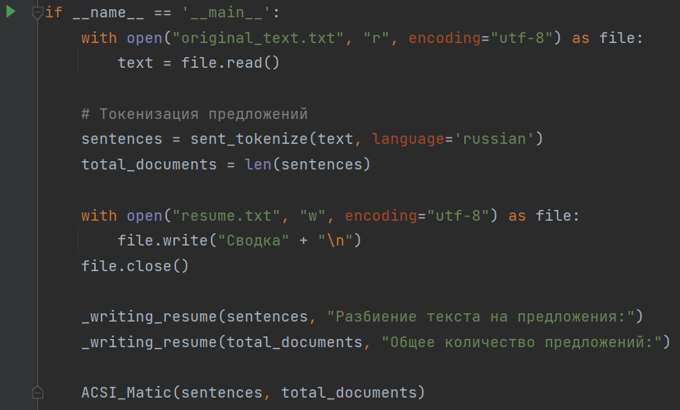
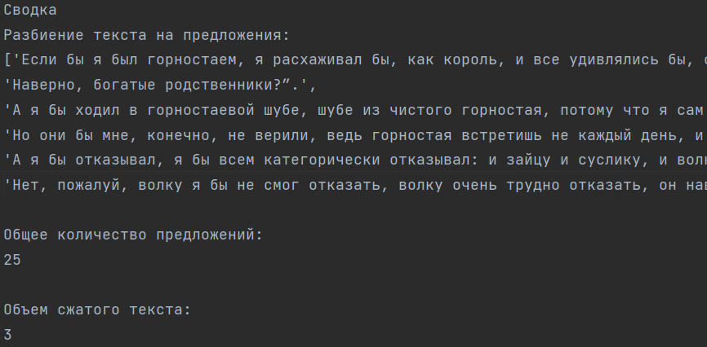
Реализация программы
Main.py
вывод

Slide 10
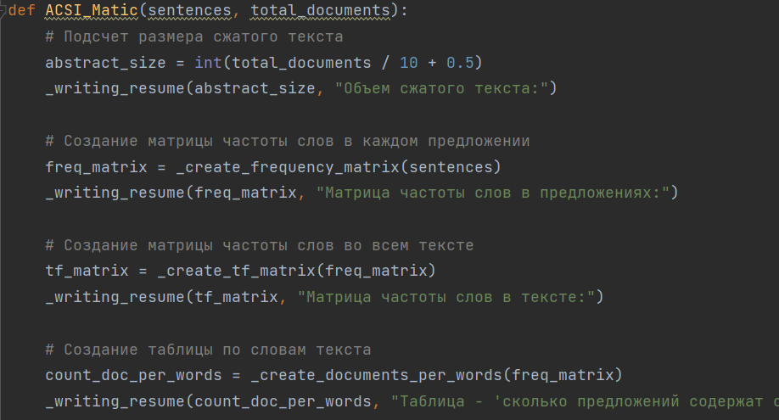
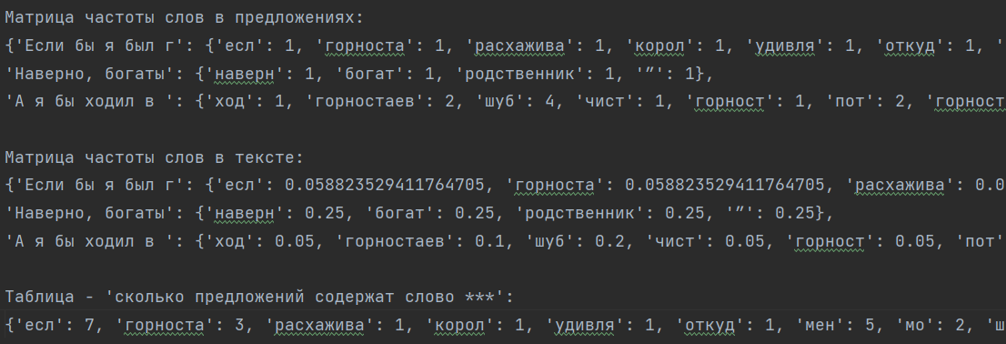
Реализация программы
Acsi_Matic
вывод

Slide 11
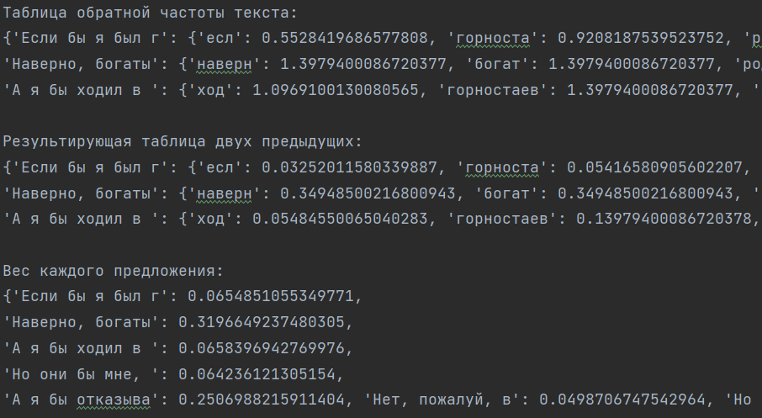
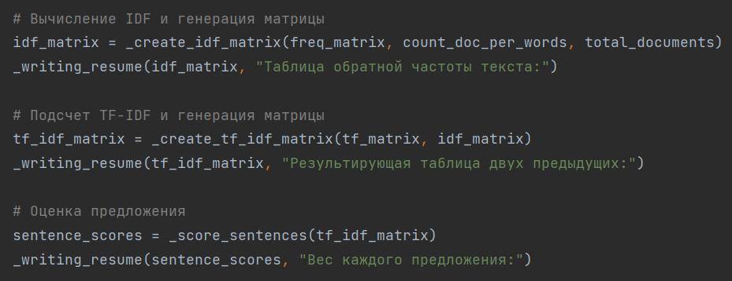
Реализация программы
Acsi_Matic
вывод

Slide 12
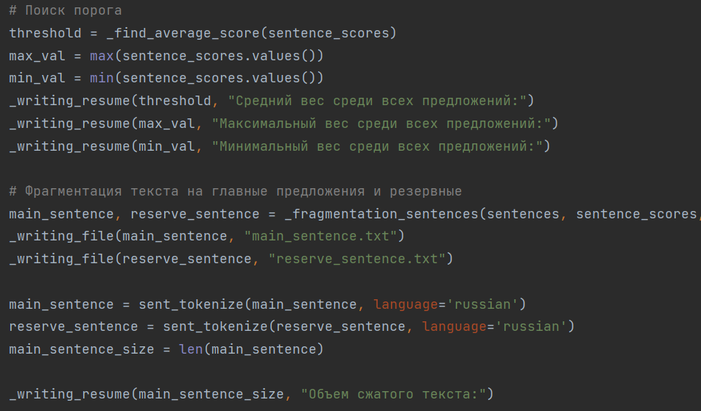
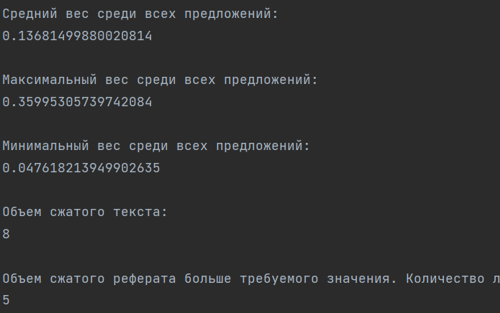
Реализация программы
Acsi_Matic
вывод

Slide 13
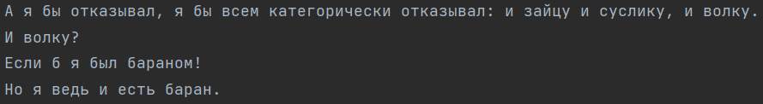
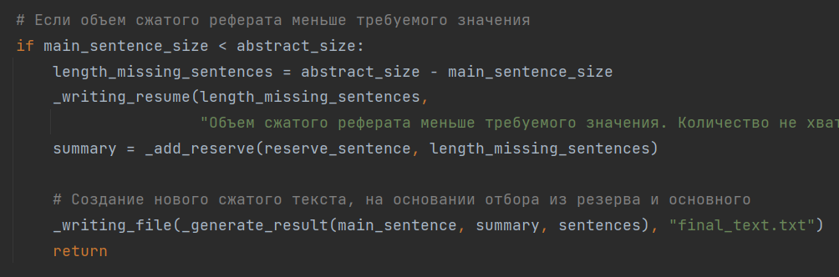
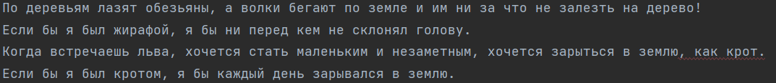
Реализация программы
main_sentence.txt
Acsi_Matic
reserve_sentence.txt

Slide 14
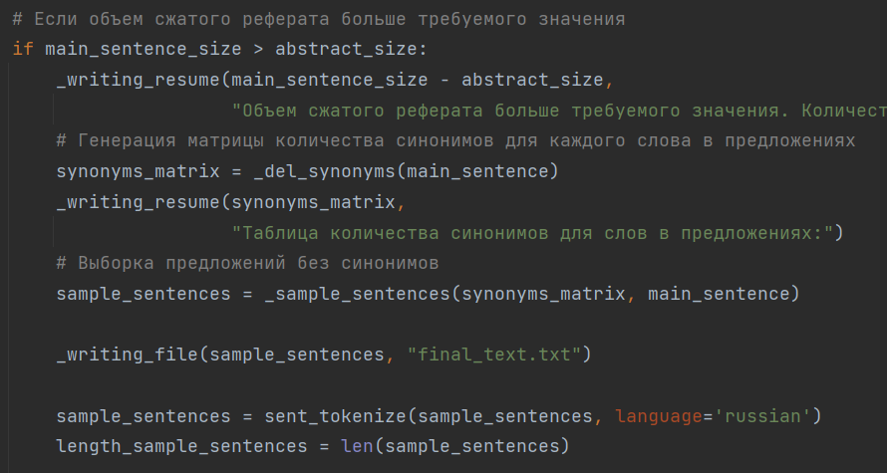
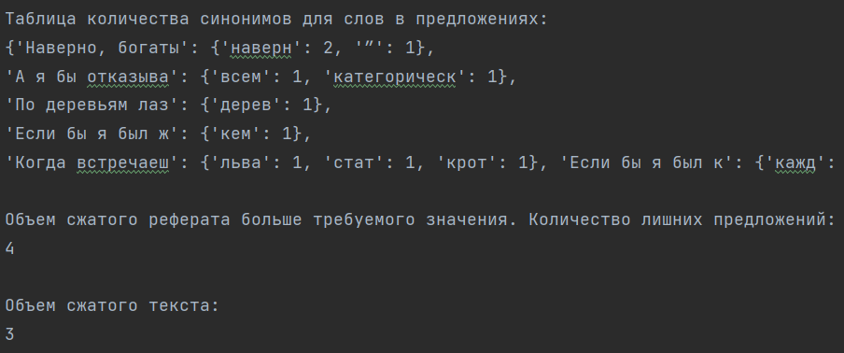
Реализация программы
Acsi_Matic
вывод

Slide 15
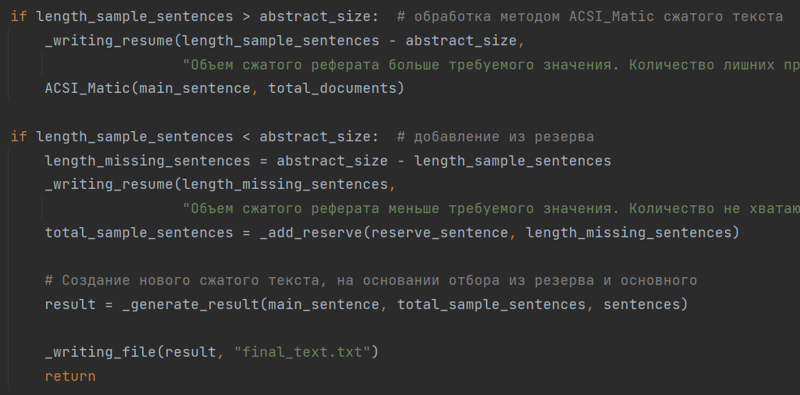
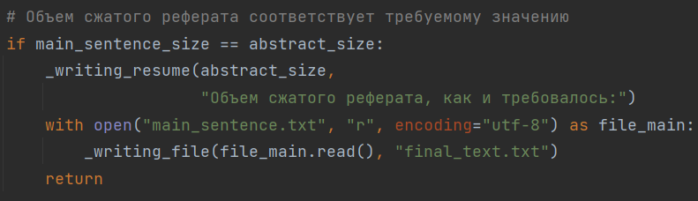
Реализация программы
Acsi_Matic

Slide 16

final_text.txt

Slide 17


Спасибо за внимание

